Slide 1
AVL-tree
Федорова Айлина 11-402

Slide 2
Что такое AVL дерево?
Сбалансированное по высоте двоичное дерево поиска
Основное назначение: обеспечение быстрого доступа к информации и эффективное хранение данных.

Slide 3
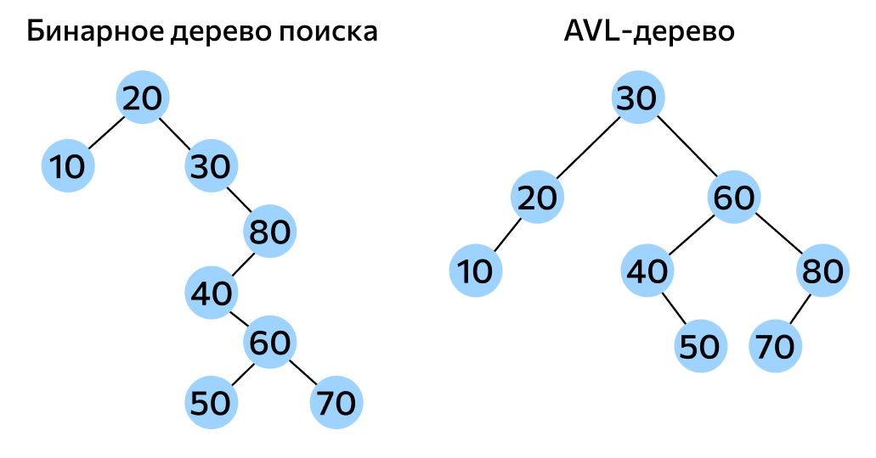
AVL-дерево (сбалансированное дерево) — это двоичное дерево поиска, в котором для каждого узла высоты левого и правого поддеревьев различаются не более чем на 1.

Slide 4
Структура узлов
Каждый узел AVL-дерева состоит из следующих полей:
key — ключ узла;
height — высота поддерева с корнем в данном узле;
left и right — указатели на левое и правое поддеревья.
Также узлы хранят коэффициент баланса (balance factor) — разницу высот правого и левого поддеревьев. Допустимые значения: –1, 0 и +1. Значение –1 указывает, что правое поддерево содержит одно лишнее, значение +1 — что левое поддерево содержит одно лишнее, значение 0 — что высоты обоих поддеревьев одинаковы.

Slide 5
ПЛЮСЫ
Деревья AVL могут самобалансироваться, поэтому временная сложность поиска, вставки и удаления составляет O(log n).
Это только двоичное дерево поиска (с балансировкой), поэтому элементы можно просматривать в отсортированном порядке.
Поскольку правила балансировки строже, чем в красно-черных деревьях, деревья AVL в целом имеют относительно меньшую высоту, а значит, поиск выполняется быстрее.
Дерево AVL относительно проще в понимании и реализации по сравнению с красно-чёрными деревьями.

Slide 6
МИНУСЫ
Его сложнее реализовать по сравнению с обычным BST и проще по сравнению с Red Black
Реже используются по сравнению с красно-чёрными деревьями. Из-за довольно строгого баланса деревья AVL обеспечивают сложные операции вставки и удаления, поскольку выполняется больше поворотов

Slide 7
Где используют?
БД и файловые системы
Реализация ассоциативных массивов и множеств
ГИС и компьютерная графика
Сетевые маршрутизаторы и алгоритмы маршрутизации
и т.д.

